Slide 1


Pyramid Vision Transformer and its Application 金字塔视觉特征变换网络及其应用
范登平
瑞士苏黎世联邦理工学院 博士后
E-mail: dengpfan@gmail.com
Computer Vision Laboratory @ETH Zurich
Notes:
大家好！今天我交流的题目是
《字塔视觉特征变换网络及其应用》

Slide 2
提纲
Pyramid Vision Transformer: A Versatile Backbone for Dense Prediction without Convolutions (ICCV'21 Oral)
PVTv2: Improved Baselines with Pyramid Vision Transformer (CVMJ'22 - Submission)
Polyp-PVT: Polyp Segmentation with Pyramid Vision Transformers (IEEE TMI'22 - Submission)
High-resolution Iterative Feedback Network for Camouflaged Object Detection (Submission)
Notes:
今天分享的报告中主要涉及了4个工作：
第一个工作是PVT，是2021年ICCV的oral，主要说明一下如何利用transformer构建一个高效的金字塔特征提取的骨干网络，以及骨干网络在计算机视觉中几个基础任务如检测和分割的应用。
第二个工作是PVT-v2版本，是对PVT的补充和扩展，加入了一些涨点的技巧，是一篇点评性质的投稿
第三个工作是Polyp-PVT，讲的是如何利用PVT-V2骨干网络做医学图像分割任务，如息肉分割。
第四个工作是我们最新还未发表，处于投稿阶段的工作，利用PVT-V2进行伪装目标检测任务。

Slide 3
提纲
Pyramid Vision Transformer: A Versatile Backbone for Dense Prediction without Convolutions (ICCV'21 Oral)
PVTv2: Improved Baselines with Pyramid Vision Transformer (CVMJ'22 - Submission)
Polyp-PVT: Polyp Segmentation with Pyramid Vision Transformers (IEEE TMI'22 - Submission)
High-resolution Iterative Feedback Network for Camouflaged Object Detection (Submission)

Slide 4
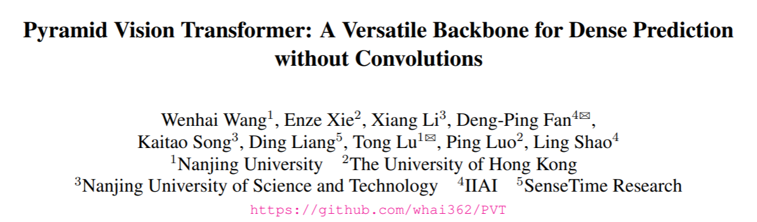
工作一
Notes:
这个工作是和南大、港大、南理工、IIAI以及商汤的同学老师合作联合发表的工作。

Slide 5
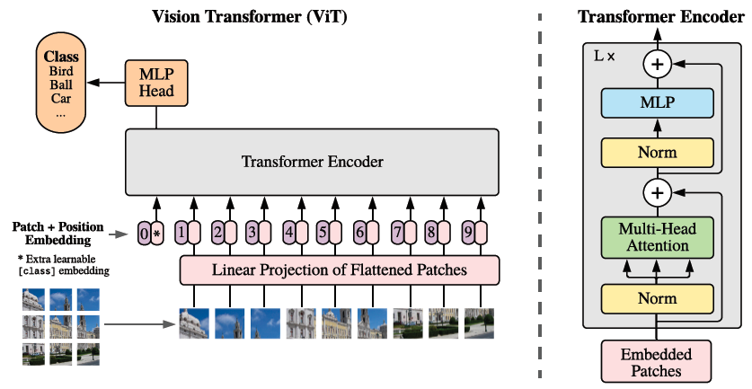
工作一相关工作
Vision Transformer (ViT) ^{[1]}
[1] Dosovitskiy, Alexey, et al. "An image is worth 16x16 words: Transformers for image recognition at scale." in ICLR, 2020.
Notes:
首先，介绍一下相关工作，视觉Transformer, VIT，它发表在2020的机器学习顶会ILCR上。
这个工作首先将图像分为若干小块，并当成序列连同位置信息送入到Transformer的编码器中，
然后，通过一个分类的token去获得图像的特征，
最后进行图像分类。
虽然这个工作思想非常朴素，但是最亮眼的地方在于它证明了纯的transformer模型在视觉任务中是可行的，
甚至在数据量充足的情况下性能比CNN更好。

Slide 6
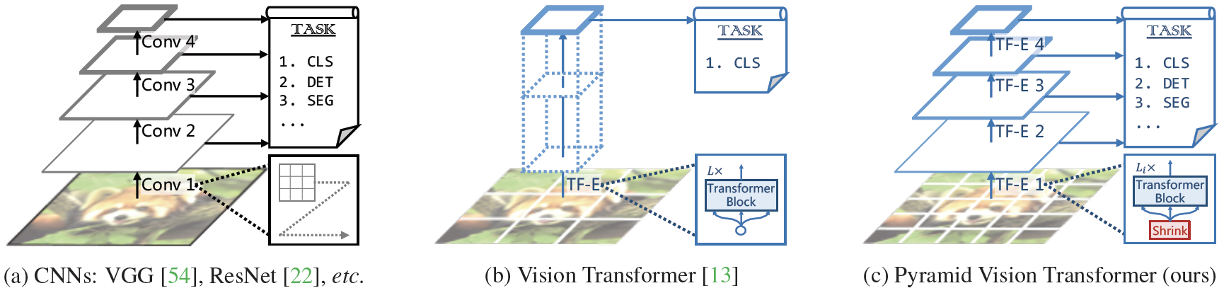
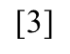
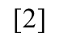
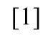
工作一研究动机
$$\text{[1]}$$
$$\text{[}\text{2}\text{]}$$
$$\text{[}\text{3}\text{]}$$
CNN的局限性
局部感受野
固定权重
ViT的局限性
柱状结构
输出分辨率低
不适合DET/SEG任务
PVT (本文方法)
与CNN媲美的Transformer骨干网络
[1] He K, et al. "Deep residual learning for image recognition." in CVPR, 2016.
[2] Simonyan K, et al. "Very deep convolutional networks for large-scale image recognition." in ICLR, 2015.
[3] Dosovitskiy A, et al. "An image is worth 16x16 words: Transformers for image recognition at scale." in ICLR 2021.
Notes:
从图中我们可以看到，CNN模型，比如VGG，resnet，他们虽然已经在多个视觉任务中广泛使用了，但是仍有一些不足：
首先就是有效感受野是有限的，尤其在语义分割任务上，通常需要一些增大感受野的操作。
然后是CNN模型的权重是固定的，不能随着输入的改变而改变。
Transformer模型恰好能解决CNN中的两个问题，Transformer具有全局的感受野，和动态变化的注意力权重。
但是之前提到的ViT也有一些缺点：
比如他的结构是柱状的，输出的feature map是单尺度的且分辨率较低。所以ViT不能直接用在下游的检测和分割里面。
我们的金字塔视觉transformer就是希望将CNN中的金字塔机制引入到transformer中，
设计一个能方便用在检测分割等任务上的transformer骨干网络

Slide 7
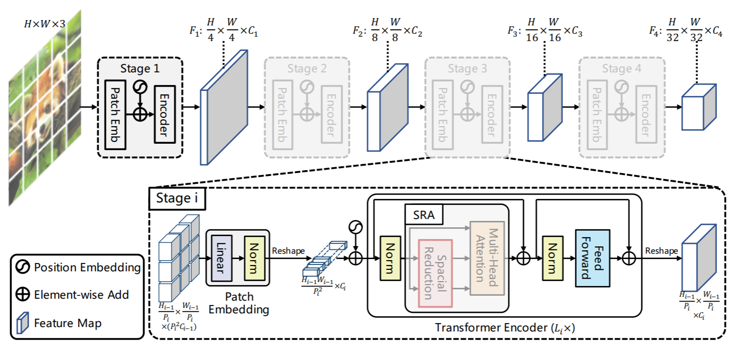
工作一整体框架
核心点
金字塔结构
4阶段:
(1) Patch Emb.
(2) Transformer Enc.
Spatial-Reduction Attention (SRA)
Notes:
这是我们方法的总体结构，和vit相比，他有几个不一样的地方
首先，我们方法有4个stage，不同的stage负责生成不同分辨率的feature map
然后，每个stage有一个独立的patch emb和transformer encoder
最后，为了处理高分辨率的feature map，我们还设计了一个空间压缩的attention 模块，用来减小计算量
值得一提的是，pvt的设计原则和vit一样，就是尽量保持transformer原汁原味的基础上加入必要的模块，
这里我们在保持原有transformer的情况下，引入金字塔结构，然后为了节约计算显存消耗，引入sra
为了生成特征金字塔，我们需要控制每个stage生成的feature map的大小。这里我们是通过patch emb控制的

Slide 8
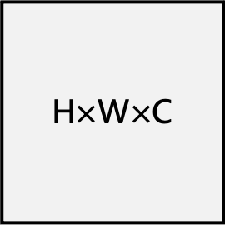
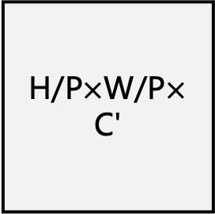
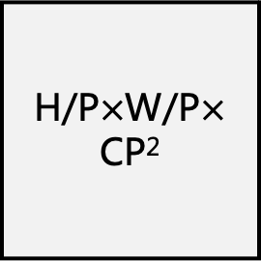
工作一特征金字塔
Adjusting the patch size (P_{i}) in Stage i
H$×$W$×$C
H/P$×$W/P$×$
CP²
H/P$×$W/P$×$
C'
Transformer Encoder
Divide
FC
Stage i进行的patch embedding
Notes:
这是patch embedding的具体细节，
假设输入的特征图大小为。。。

Slide 9
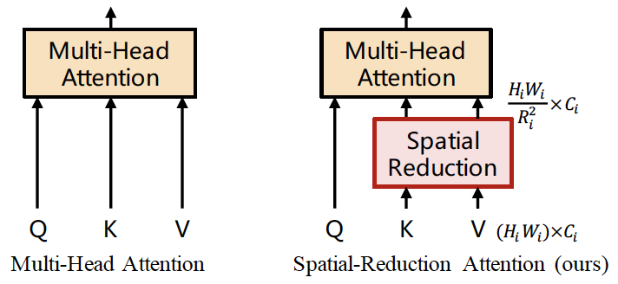
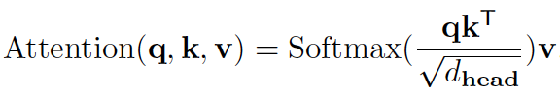
工作一 空间压缩Attention
SRA
与原始的multi-head attention相比, SRA的复杂度仅是原来的1/R_{i}²!
Notes:
上面提到pvt要处理大分辨率feature map，比如H/4，W/4大小的feat map，所以我们在原来的multi-head attention上进行改进，设计了空间压缩attention
和原来的multi-head attention不同的地方在于，我们在进行attention前把k和v的长和宽压缩为原来的1/R，
所以我们方法最后的复杂度只有原来multi-head attention的1/R^2，极大地节省了计算量。

Slide 10
工作一 DET/SEG下游任务
VGG ResNet
PVT
Image
1. DET head
2. SEG head
Backbone
Notes:
怎么去把pvt用到检测/分割里面呢？
我们都知道，大部分视觉任务都可以分为上面两个部分，骨干网络，和不同任务的头，比如检测头，分割头。。。
所以将pvt用到检测和分割里面非常简单，只需要把骨干网络替换掉就行，
因为如果把pvt的输入和输出与resnet完全保持一致，所以理论上resnet能做的事情，pvt也能做

Slide 11
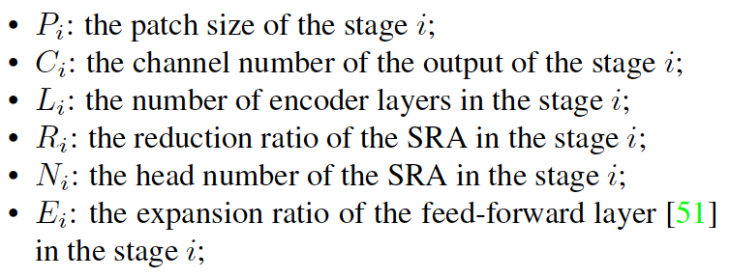
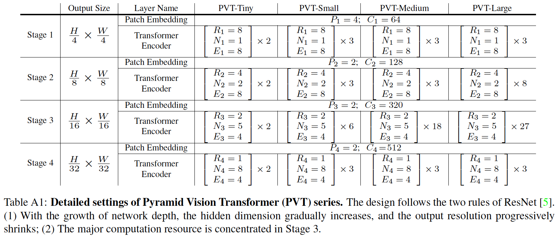
工作一 详细设置
Notes:
我们遵循的ResNet50的设计方式给PVT设置了一套超参数，
总共有4个规模的模型，分别为tiny，small，medium和large。
他们输出特征图从分辨率逐步变小，从1/4逐步变成1/32。随着分辨率变小，channel也逐渐变大。
计算量主要集中在stage3

Slide 12
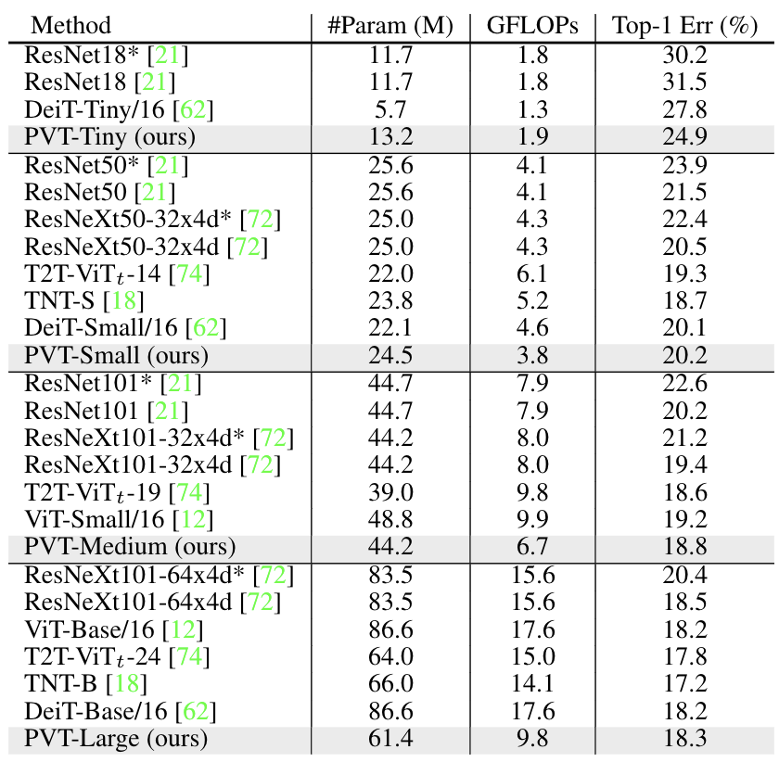
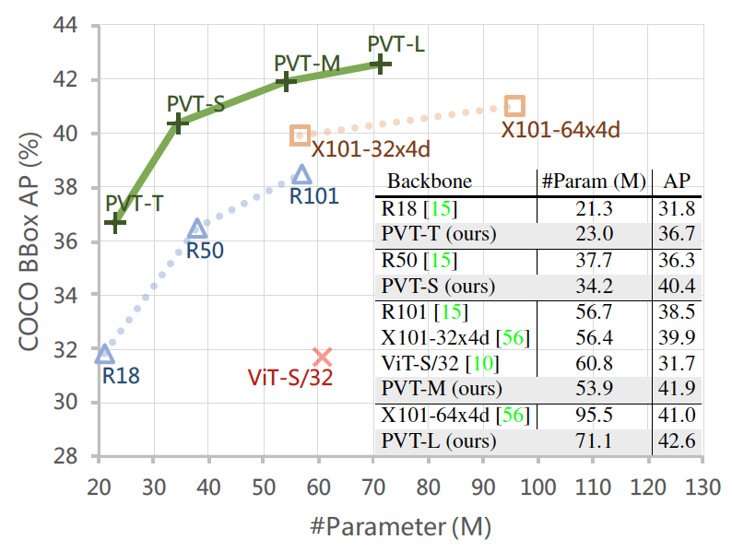
工作一 分类、检测实验
Classification on ImageNet
RetinaNet
Notes:
接下来展示一下PVT在图像分类任务上的实验性能。
从左边的表格中可以看到，在分类任务上，其实和vit差不多，这个也是合理的。因为金字塔设计本身是对检测/分割这些下游任务比较友好。
所以在分类上不涨点也正常。
从右边的实验结果可以看到，在检测任务上效果非常好，和一些经典的骨干网络，如resnet相比，pvt在同样的设置下比他高4个点，比vit高接近10个点。

Slide 13
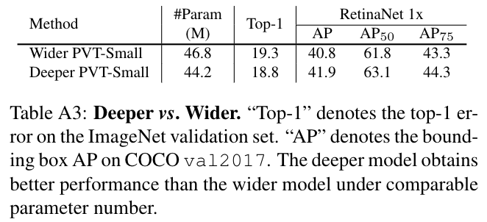
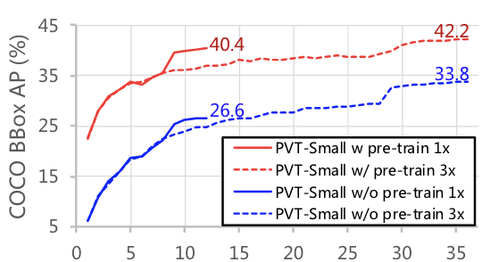
工作一 分离实验
更深网络 vs. 更宽网络
Going deeper is better than going
wider.
预训练
Pretrained weights can help PVT
converge faster and better.
Notes:
下面是一些探索试验。
第一个实验的大致结论就是说，在pvt的设置下，更深的网络比更宽的网络更有效，可以看到怼深的分类精度和检测精度都比同样参数量级的宽的网络好不少
第二个实验就是，在检测实验中，pvt可以不需要imagenet预训练模型，也可以直接训练，只不过在同样的训练时间下，精度低一些。但是训练还是比较稳定的。不像cnn那样，需要做一些其他调整，比如冻住bn，或者替换bn为gn

Slide 14
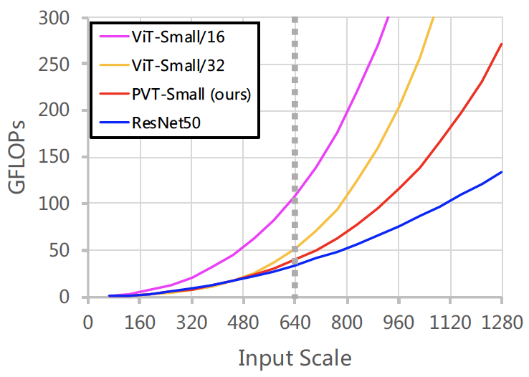
工作一 计算量实验
FLOPs增加量对比
ViT-S/16 > ViT-S/32 > PVT-S > R50
PVT更适合中等分辨率
PVT-v2版本解决了这个问题！（Linear SRA）
Notes:
图里是不同模型随着图像分辨率增长的计算量增长量
可以看到pvt-s是比vit要好的，而且在中等分辨率的时候，计算量和resnet差不多
但是更大的分辨率下，计算量增长比较快
不过这个问题我们在pvt-v2版本里面解决了

Slide 15
提纲
Pyramid Vision Transformer: A Versatile Backbone for Dense Prediction without Convolutions (ICCV'21 Oral)
PVTv2: Improved Baselines with Pyramid Vision Transformer (CVMJ'22 - Submission)
Polyp-PVT: Polyp Segmentation with Pyramid Vision Transformers (IEEE TMI'22 - Submission)
High-resolution Iterative Feedback Network for Camouflaged Object Detection (Submission)

Slide 16
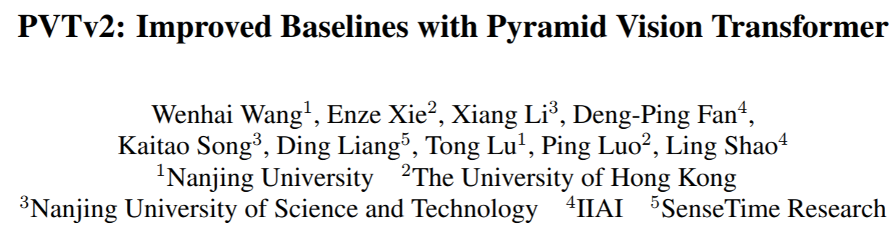
工作二
Notes:
这个工作是PVT模型的改进版，还是原来的团队成员

Slide 17
工作二改进方案
①
②
让Patch Embedding重叠
引入带卷积的Feed-Forward层
Linear SRA
③
Notes:
首先呢，我们去掉了原始vit的position encoding，改成用带有zero padding的卷积来引入位置特征，
具体做法有overlapping patch embedding，和带卷积的feed forward层
其次为了解决attention 层的复杂度问题，我们把之前降采样的操作替换成了pooling层，比如直接把key和value pooling成7*7大小。
通过这种方式，达到linear计算复杂度。

Slide 18
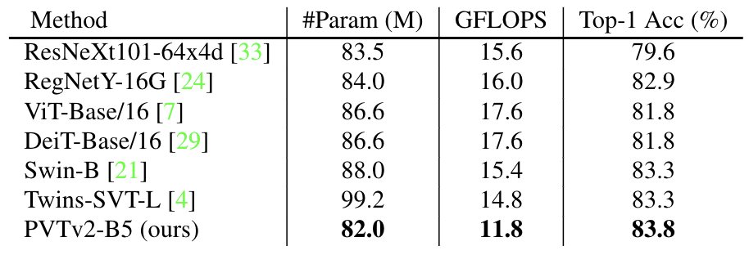
工作二改进性能
Classification on ImageNet
Notes:
然后我们看看pvtv2的效果，和其他方法对比，
在分类任务上pvt-v2比v1提高了1到2个点，也比目前大部分分类方法的点要高

Slide 19
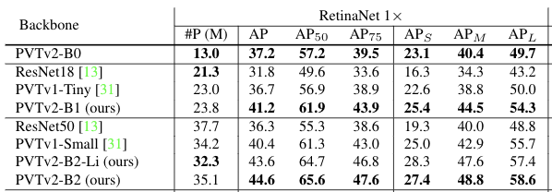
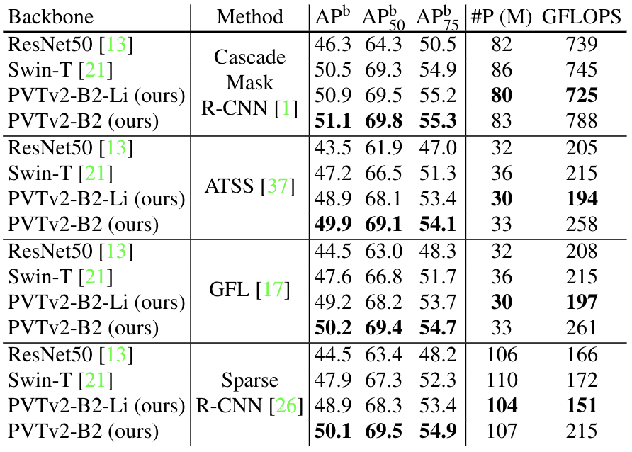
工作二改进性能
Detection on COCO
Notes:
其次看到检测部分，是比v1版本高4个点左右。

Slide 20
提纲
Pyramid Vision Transformer: A Versatile Backbone for Dense Prediction without Convolutions (ICCV'21 Oral)
PVTv2: Improved Baselines with Pyramid Vision Transformer (CVMJ'22 - Submission)
Polyp-PVT: Polyp Segmentation with Pyramid Vision Transformers (IEEE TMI'22 - Submission)
High-resolution Iterative Feedback Network for Camouflaged Object Detection (Submission)
Notes:
接下来我们看PVT-v2版本的两个应用案例和效果

Slide 21
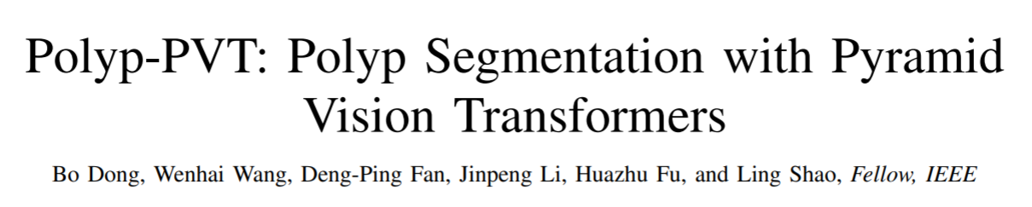
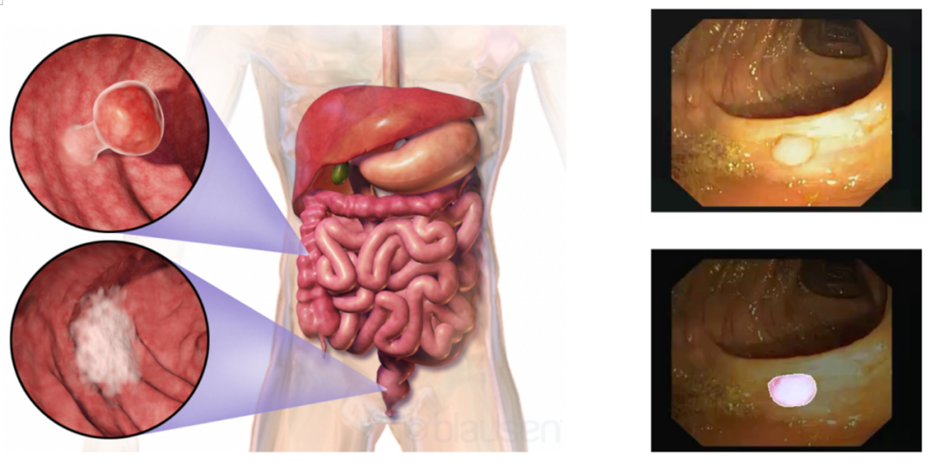
工作三
任务描述
效果展示
Notes:
首先，先介绍一下医学图像分割中的一个非常重要的任务-肠息肉分割。
我们知道，很多癌症都是从早期的息肉恶化过来的，因此息肉的早期发现对于癌症的预防有至关重要的作用。
息肉发生的时候，有个特点，就是可能非常微小，或者它的质地和周围的组织非常接近。因此设计一个好的息肉分割网络往往离不开多尺度的特征提取。
那么这个任务引入金字塔视觉特征变换网络就会变得非常自然了。

Slide 22
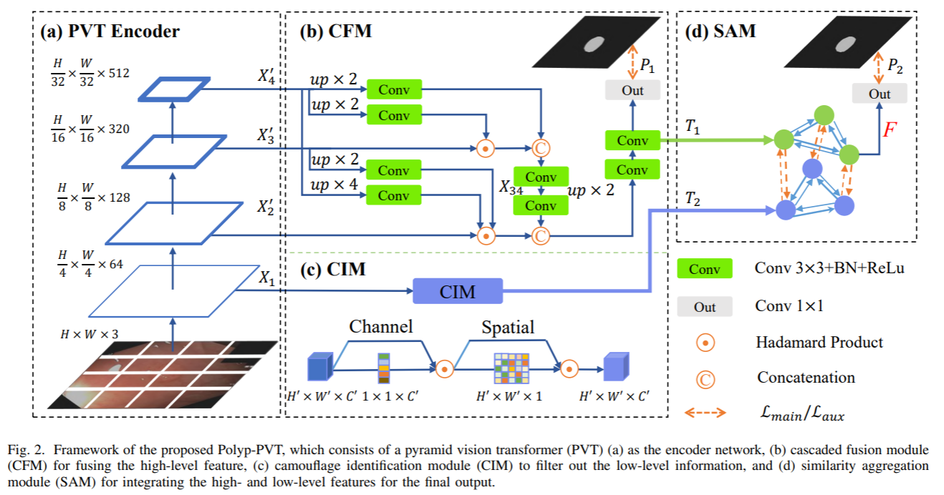
工作三整体框架
Notes:
在这个Polyp-PVT网络中，我们利用了PVT-v2作为息肉的特征提取骨干网络，然后再配合专门设计的b, c, d的子模块，就可以得到非常好的效果。
具体的其他子模块的设计不是这个报告的重点，大家感兴趣的可以查看原文，我们的代码也已经开源了。

Slide 23
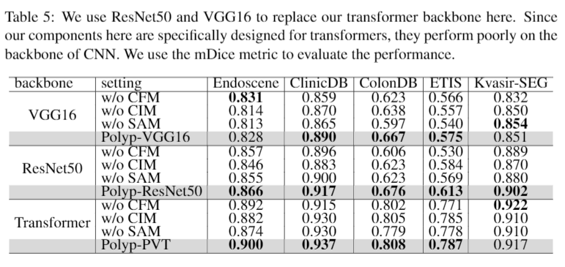
工作三框架对比
PVT-v2骨干网络优于其他骨干网络

Slide 24
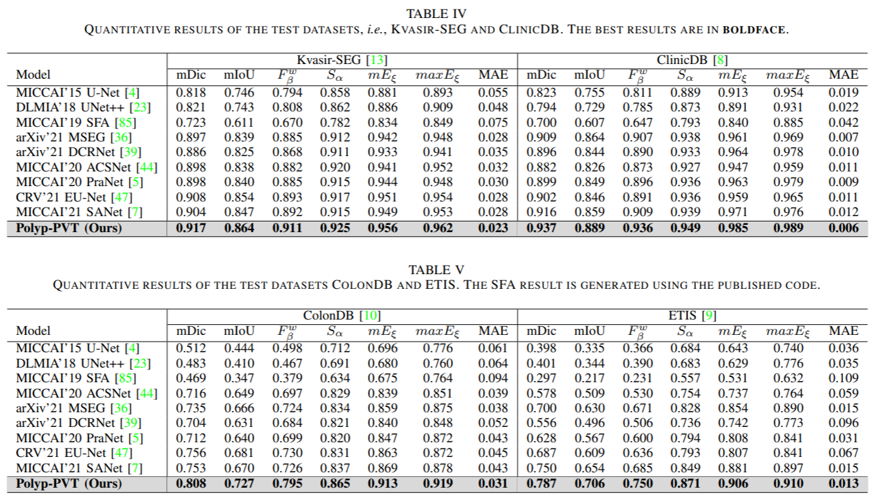
工作三实验结果
SOTA 性能
2%-7%提高
Notes:
从实验结果可以看出，基于PVT-v2设计的模型取得了SOTA的性能。大概有2个点的提高，有些甚至有接近7个百分点的提高

Slide 25
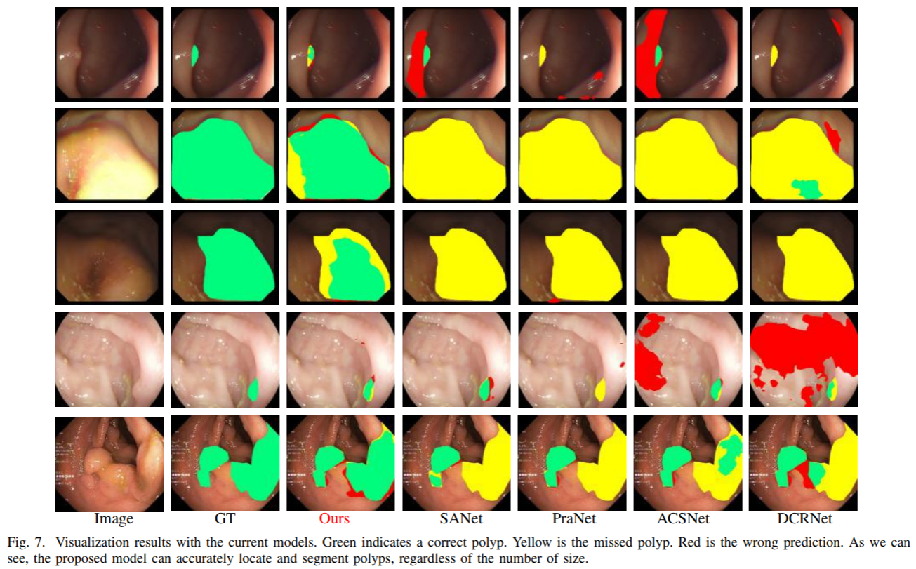
工作三实验结果
Notes:
我们再来看一下可视化结果。绿色代表检测正确的区域，黄色代表漏检的区域。

Slide 26
提纲
Pyramid Vision Transformer: A Versatile Backbone for Dense Prediction without Convolutions (ICCV'21 Oral)
PVTv2: Improved Baselines with Pyramid Vision Transformer (CVMJ'22 - Submission)
Polyp-PVT: Polyp Segmentation with Pyramid Vision Transformers (IEEE TMI'22 - Submission)
High-resolution Iterative Feedback Network for Camouflaged Object Detection (Submission)

Slide 27
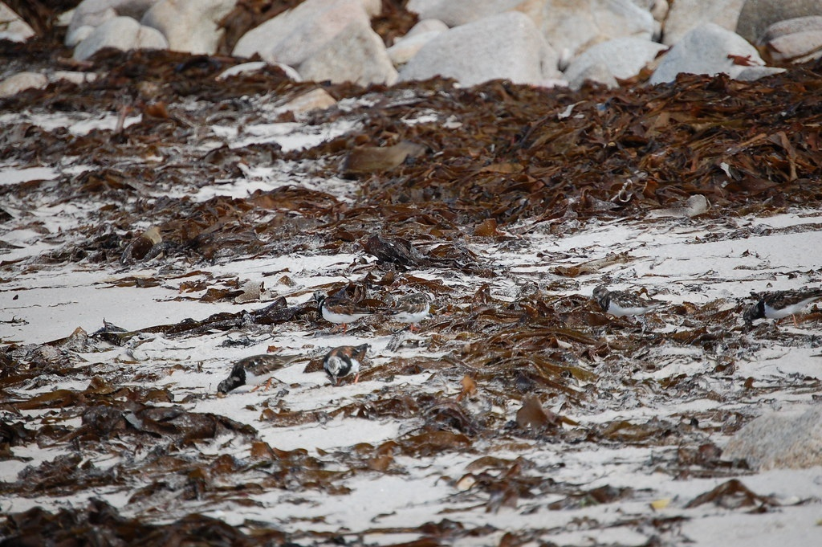
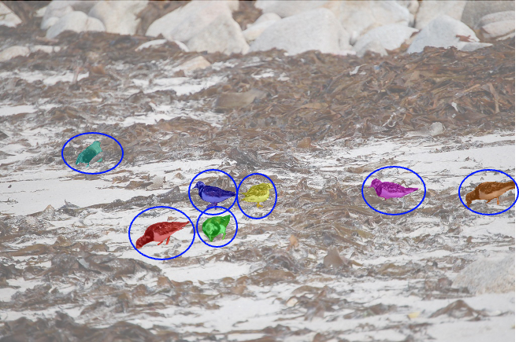
工作四
任务描述
效果展示
Notes:
第四个工作，是一个正在投稿的工作。任务是找到图像中的伪装对象。
例如给定一副左图，我们希望设计的模型能够自动的找到其中的隐藏起来的小鸟。
相信开始的时候，大家都会非常仔细的找左边图像哪里有伪装目标对吧？其实这个过程就是人眼去提取各种可能的细节特征。
这个任务也天然地需要提取各种尺度的特征，从而为后面的分割模块提供更好的输入。

Slide 28
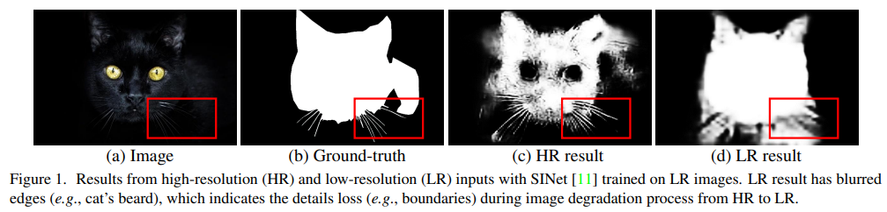
工作四研究动机
高分辨率的图像更利于得到好的分割结果
Notes:
我们做了一个简单的实验，就是给同个模型，输入不同分辨率的图像，很明显高分辨率的输入可以得到更多的细节信息。从而也可以得到更好的分割结果。
基于这个动机，我们希望网络能够保留一些高分辨率的特征，同时为了让网络不至于太大，也需要有一些低分辨率的定位特征。那么非常自然的就想到了特征金字塔结构的骨干网络。

Slide 29
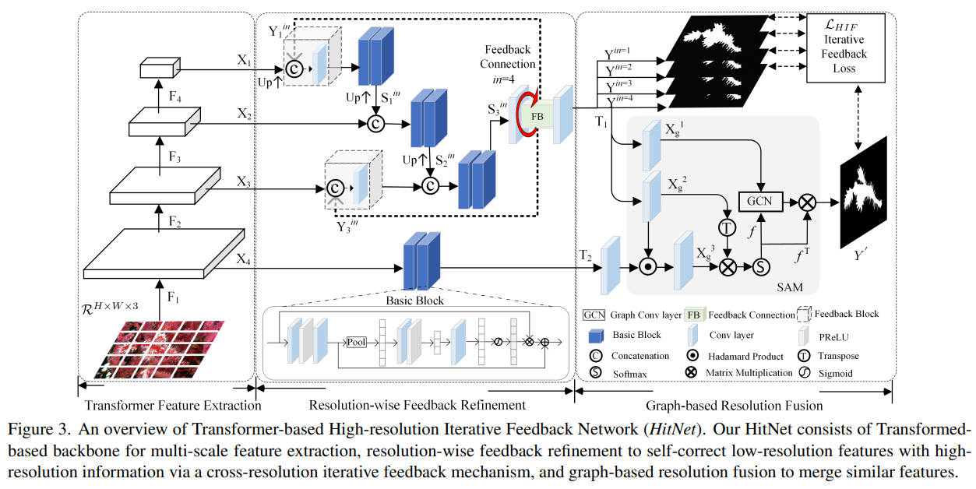
工作四整体框架
Notes:
这是模型的整体结构，左边同样是采用PVT-v2的骨干网络，然后接着右边对提取的不同阶段的特征进行迭代操作，
以及高分辨率特征和低分辨率特征的图节点信息的挖掘。 具体细节由于论文还没公开，就不详细介绍了。

Slide 30
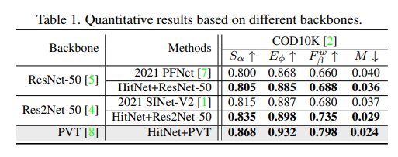
工作四骨干对比
相对CNN骨干网络性能3%-6%提高

Slide 31
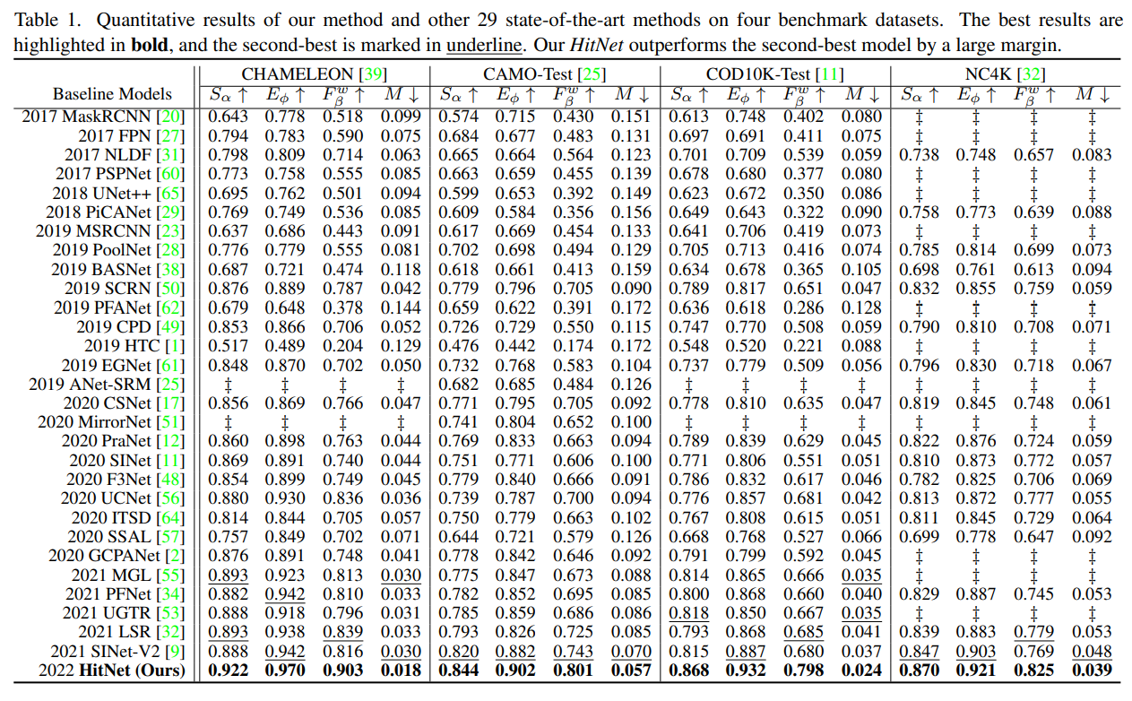
工作四定量实验
SOTA 性能
2%-5%提高

Slide 32
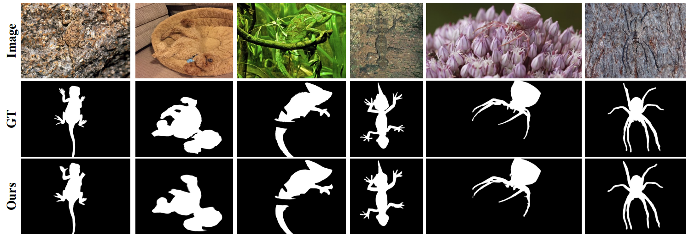
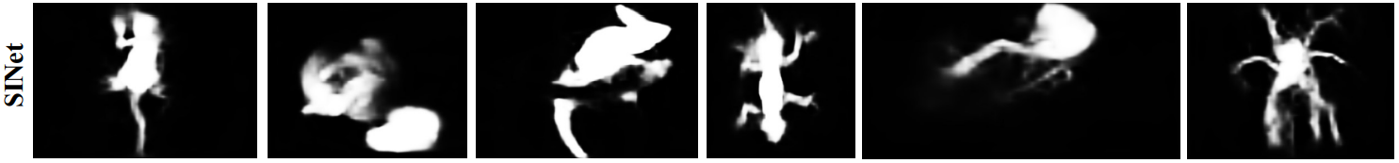
工作四定性实验
Notes:
从实验结果可以看出，引入金字塔视觉变换网络后，模型的分割结果得到了巨大的改善。并且超过了大大超过了当前最优秀的模型。

Slide 33
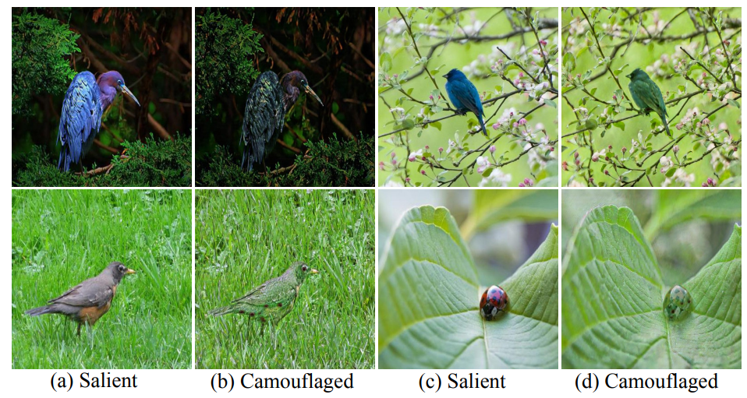
工作四伪-显变换

Slide 34


感谢大家聆听!
工作一/工作二代码：https://github.com/whai362/PVT 工作三代码：https://github.com/DengPingFan/Polyp-PVT
伪装目标检测任务视频： https://app6ca5octe2206.pc.xiaoe-tech.com/detail/v_60a36389e4b0adb2d8652c35/3
邮箱：dengpfan@gmail.com
微信(范登平)
Notes:
感谢大家的聆听！

